Slide 1
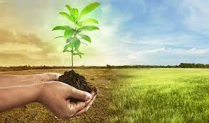
تاثير التغيرات المناخية في صناعة الدواجن
زياد طارق محمد
ادارة وانتاج الدواجن
قسم الانتاج الحيوانية /كلية علوم الهندسة الزراعية
جامعة بغداد

Slide 2
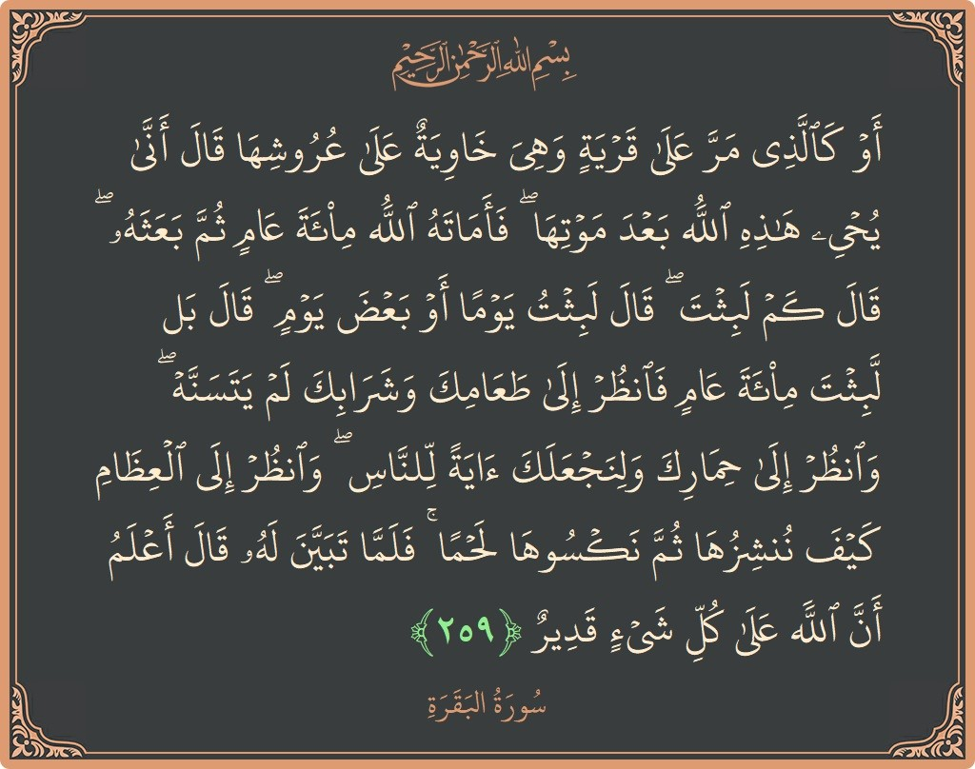

Slide 3
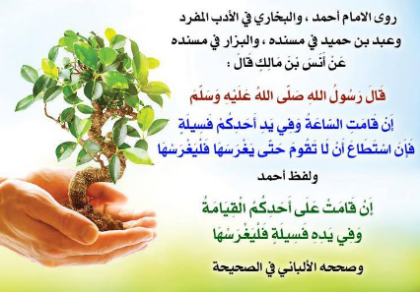

Slide 4
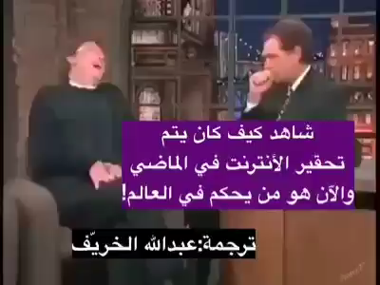
The Late Show with David Letterman

Slide 5
التشخيص
التاثير
الحل الاستراتيجي

Slide 6
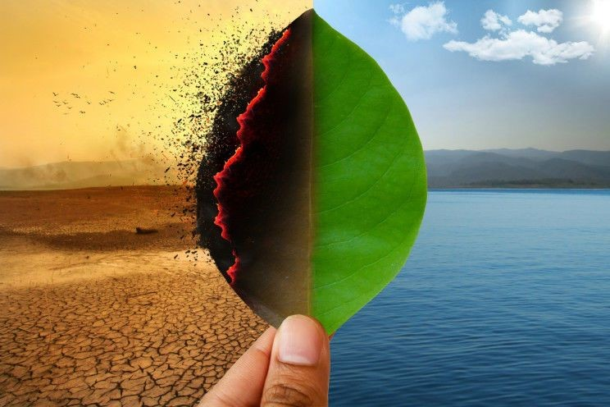
التشخيص

Slide 7
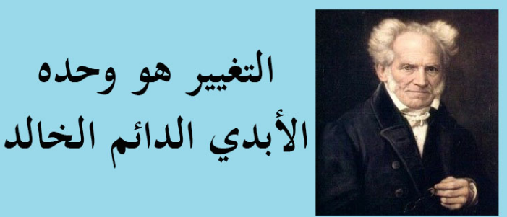
ارتور شوبنهاور

Slide 8
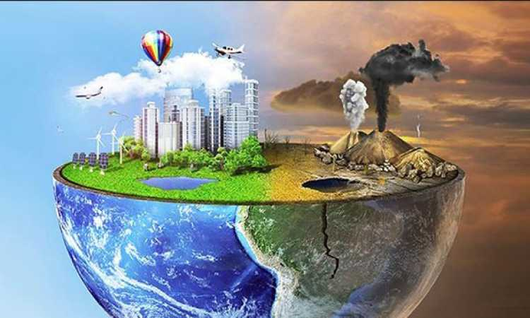
يقصد بتغير المناخ التحولات طويلة الأجل في درجات الحرارة وأنماط الطقس ، ويؤدي ذلك الى حدوث ما يسمى بالتطرف المناخي وبالتالي حدوث ظواهر في غير اوانها وتأثيرها واضح في البيئة العراقية وتأتي في بعض المناطق على شكل سيول وفيضانات وفي مناطق أخرى على شكل جفاف وتصحر

Slide 9
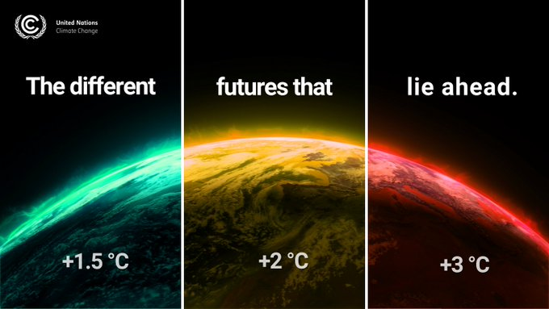
Irreversible climate change tipping point
2 شهر معدل الجفاف
4 أشهر معدل الجفاف
10 أشهر معدل الجفاف
4% من الثدييات تفقد بيئتها الطبيعية
8% من الثدييات تفقد بيئتها الطبيعية
41% من الثدييات تفقد بيئتها الطبيعية
41% احتمال حدوث حرائق الغابات
62% احتمال حدوث حرائق الغابات
97% احتمال حدوث حرائق الغابات

Slide 10
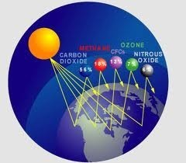
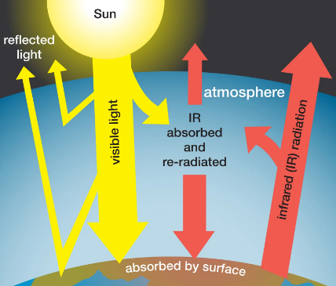
Greenhouse Effect

Slide 11
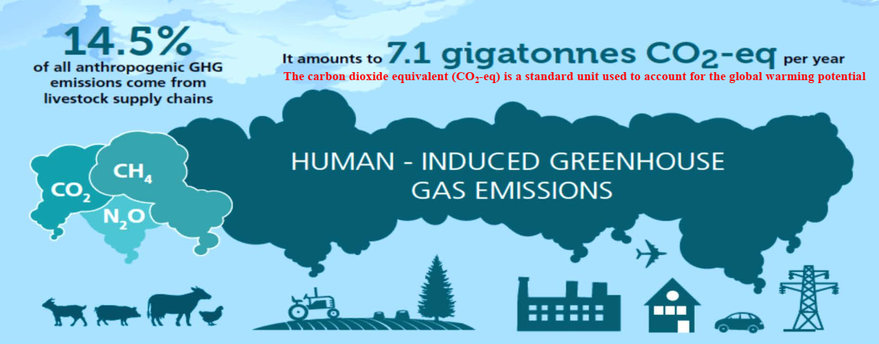

Slide 12
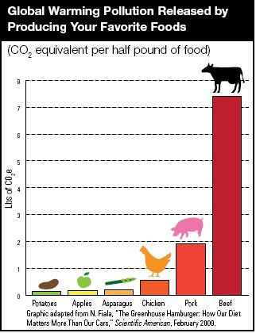

Slide 13
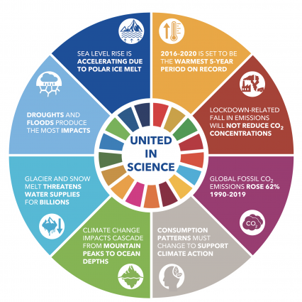

(المشروع العالمي للكربون GCP))
انخفضت الانبعاثات اليومية لثاني أكسيد الكربون الأحفوري على صعيد العالم خلال ذروة الإغلاق في أوائل نيسان/ أبريل 2020، بنسبة غير مسبوقة بلغت 17 في المائة قياساً بعام 2019. ومع ذلك، تظل الانبعاثات تعادل مستويات عام 2006

Slide 14
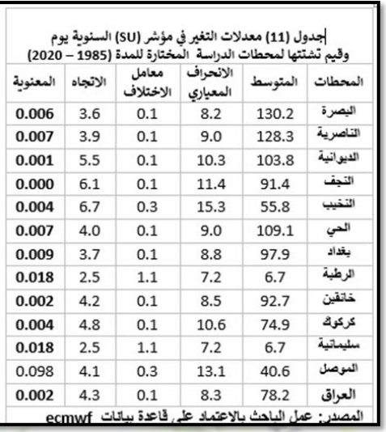
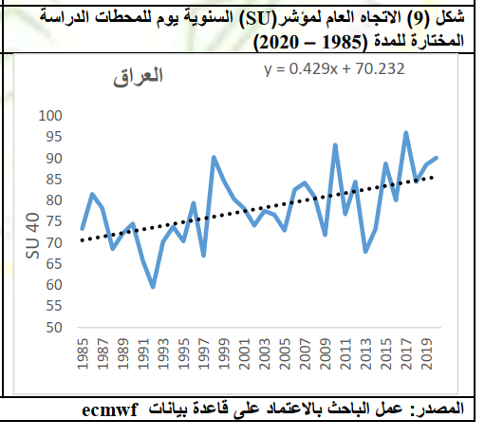
سجل مؤشر SU وهو مجموع عدد الايام التي تكون فيها درجات الحرارة العظمى يساوي او اكثر من 40 درجة مئوية سجلت اتجاها متزايدا في العراق وبلغ مقدار الزيادة 4.3 يوم للعقد
(البديري ،2021)

Slide 15
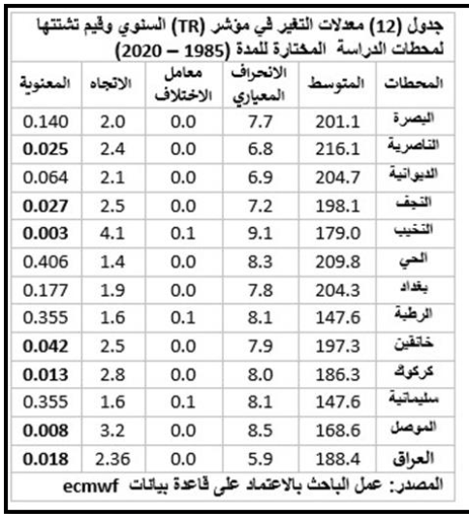
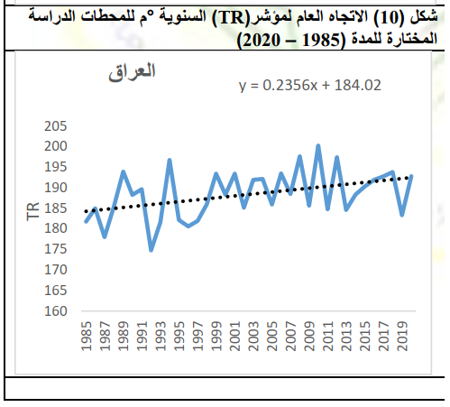
سجل مؤشر TR (الليالي المدارية) وهو مجموع عدد الايام التي تكون فيها درجات الحرارة الصغرى اليومي يساوي او اكثر من 20 درجة مئوية سجلت اتجاها متزايدا في العراق وبلغ مقدار الزيادة 2.36 يوم للعقد
(البديري ،2021)

Slide 16
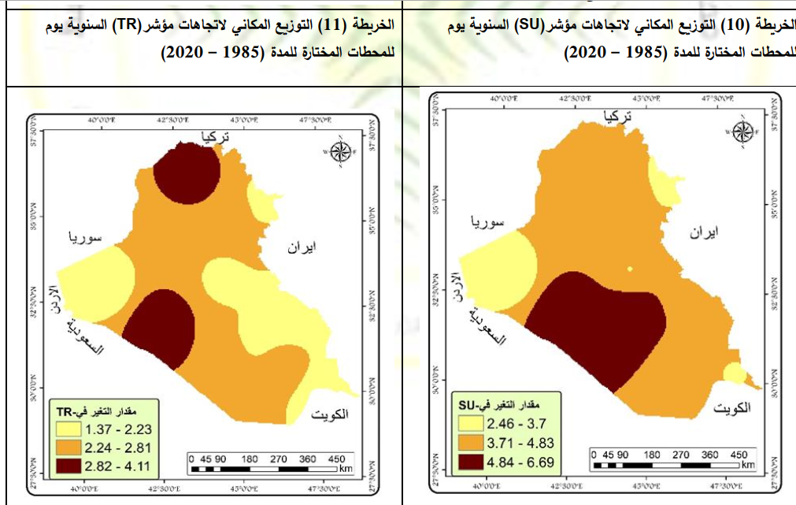
(البديري ،2021)

Slide 17
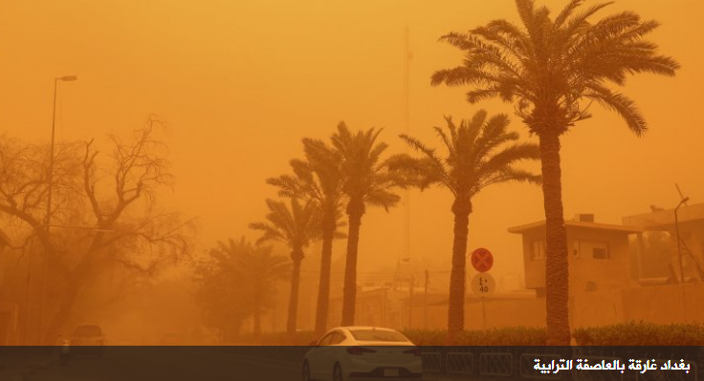
أعلنت وزارة البيئة العراقية أن الأيام المغبرة في البلاد سترتفع إلى 272 يوماً في العام خلال العقدين المقبلين، لتصل إلى 300 يوم مغبر عام 2050

Slide 18
التغير المناخي
التاثير
ظروف التربية
العلف

Slide 19
تاثير التغير المناخي على ظروف التربية
دجاج
ابقار
جاموس جمال
اغنام

Slide 20
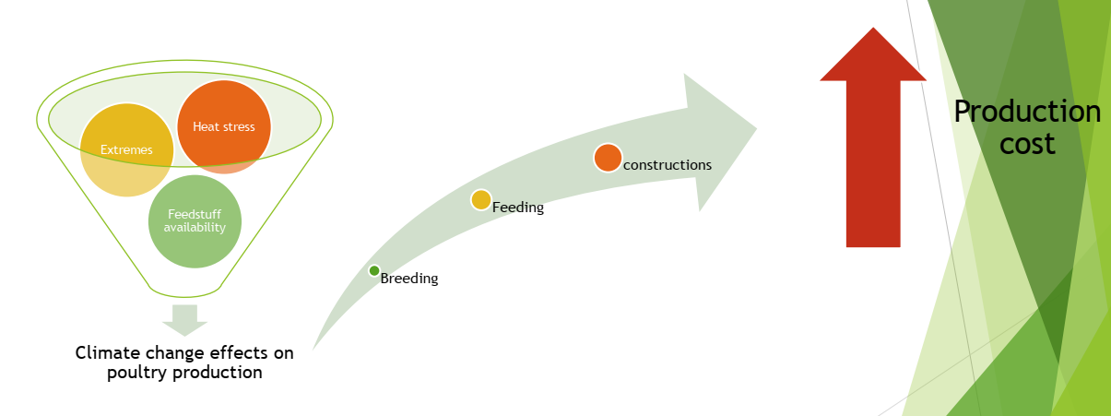

Slide 21

معظم تاثير التغير المناخي يكون في درجات الحرارة البيئية
وجهة نظر في الاجهاد الحراري في قاعات التربية

Slide 22
المرحلة الأولى
42.8 مئوي
درجة حرارة الجسم الداخلية
33 مئوي
درجة حرارة القاعة
استهلاك العلف
وزن الجسم
انتاج البيض
الخ.....
42.2 مئوي
28 مئوي
التعرض لدرجات الحرارية لأكثر من 6 ساعات

Slide 23
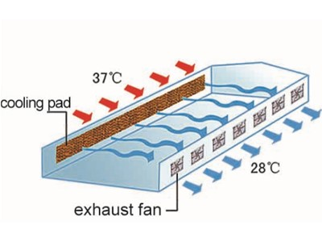

Slide 24
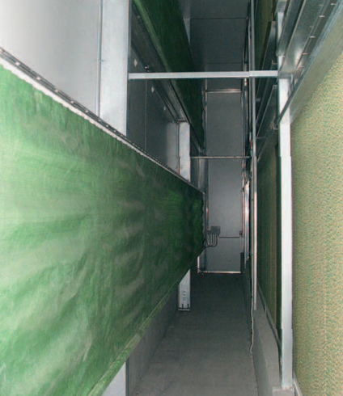
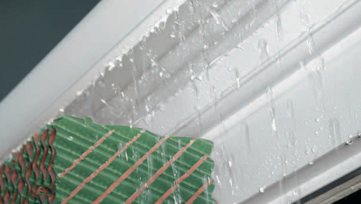
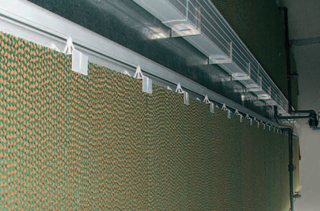
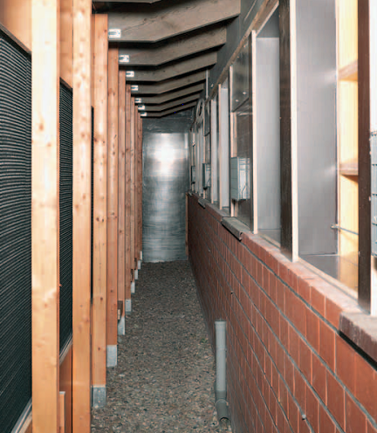
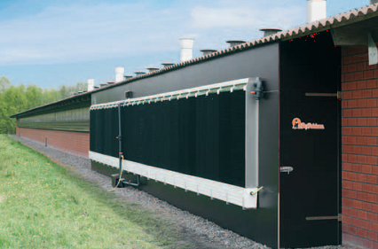
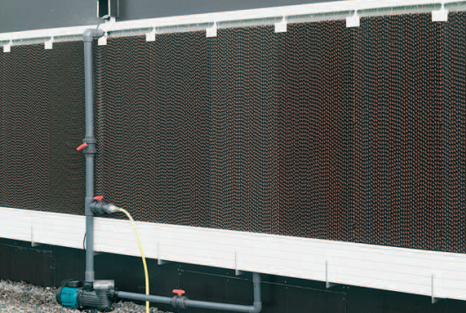

Slide 25
المرحلة الثانية
43.9 مئوي
درجة حرارة الجسم الداخلية
40.6 مئوي
درجة حرارة القاعة
42.8 مئوي
ظهور علامات الإجهاد على الطيور
37.8 مئوي
التعرض لدرجات الحرارية من 3- 4 ساعات

Slide 26
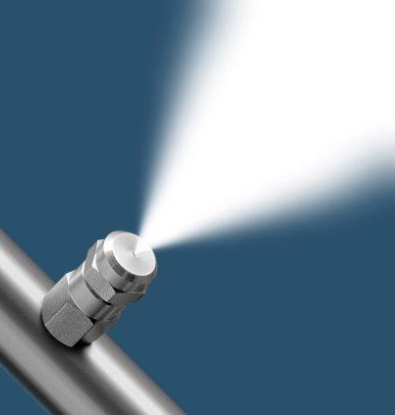
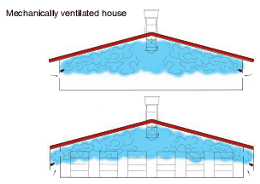
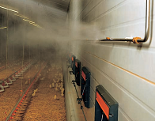

Slide 27
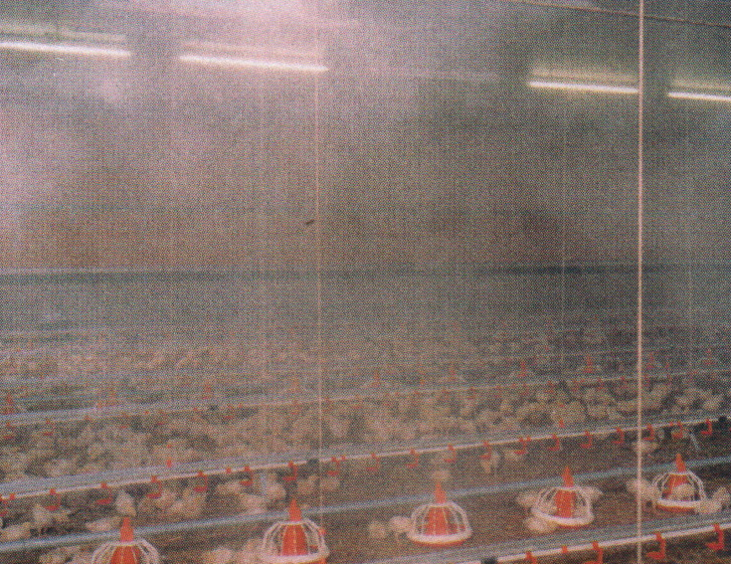
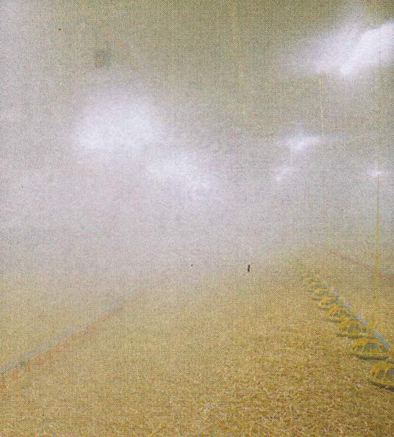
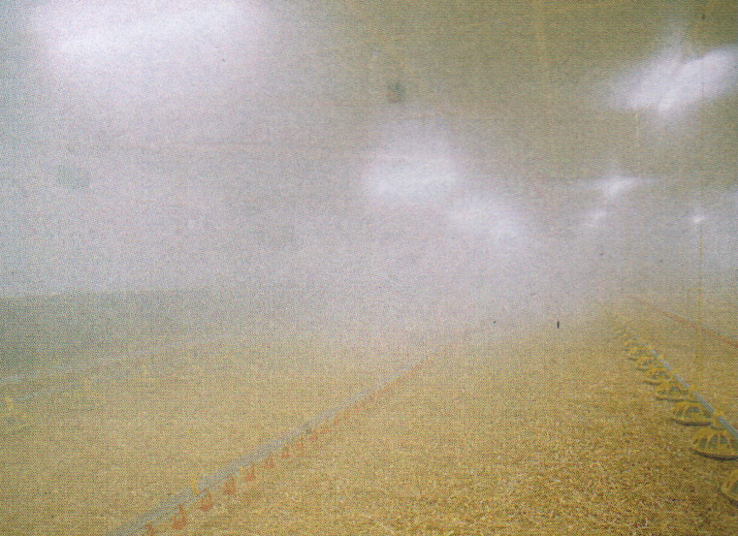
يجب ان يكون التيار الهوائي في القاعة مناسبا لبقاء القطيرات معلقة في الهواء (Suspend Time) اطول فترة ممكنة ، ويكون مصدر التيار الهوائي اما من فتحات التهوية او من خلال الساحبات (Circulation Fan)

Slide 28
المرحلة الثالثة
44.6 مئوي
درجة حرارة الجسم الداخلية
43.3 مئوي
درجة حرارة القاعة
43.9 مئوي
الموت
40.6 مئوي
التعرض لدرجات الحرارية من 1- 2 ساعات

Slide 29
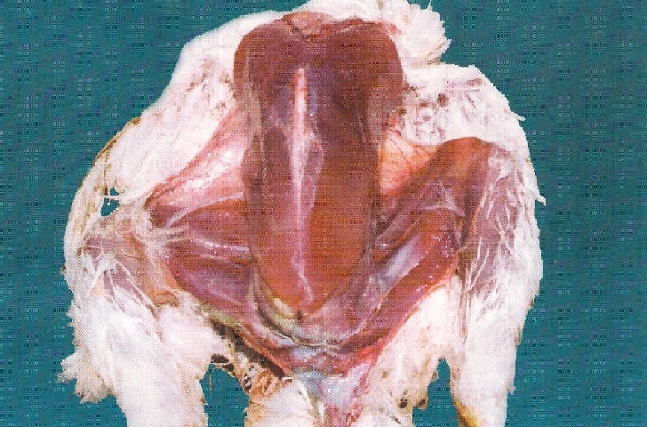
المظهر الطبيعي للحم الصدر

Slide 30
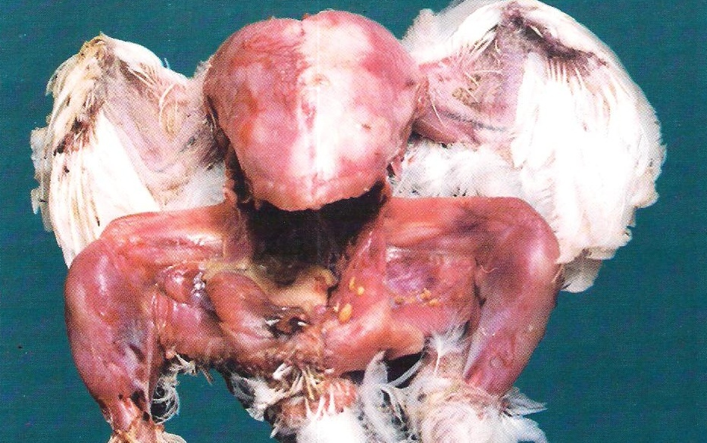
يظهر الصدر بشكل اللحم المطبوخ
(Cocked Meat appearance)

Slide 31
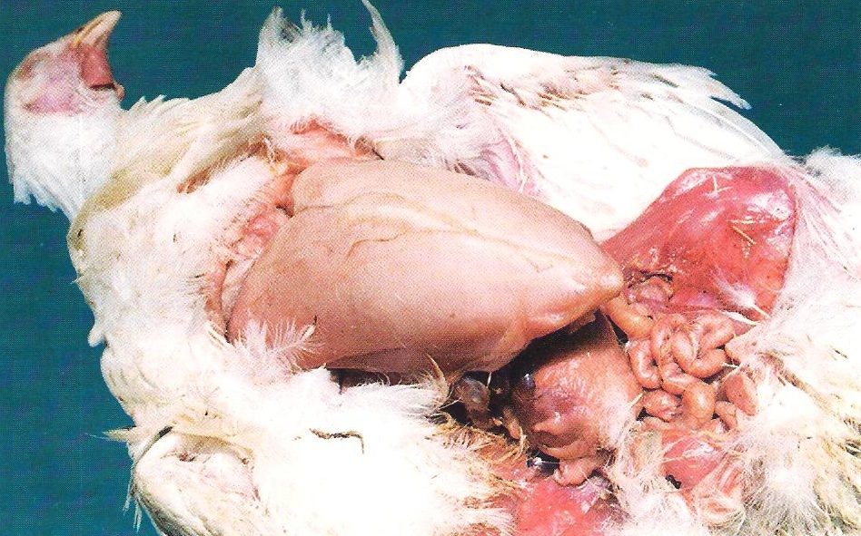
الصدر يشبه مظهر اللحم المطبوخ (Cocked Meat appearance)

Slide 32
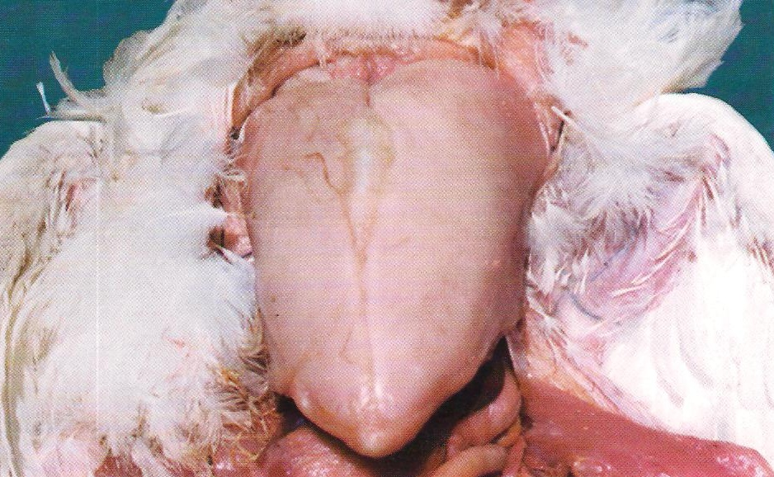
الصدر يشبه مظهر اللحم المطبوخ (Cocked Meat appearance)

Slide 33
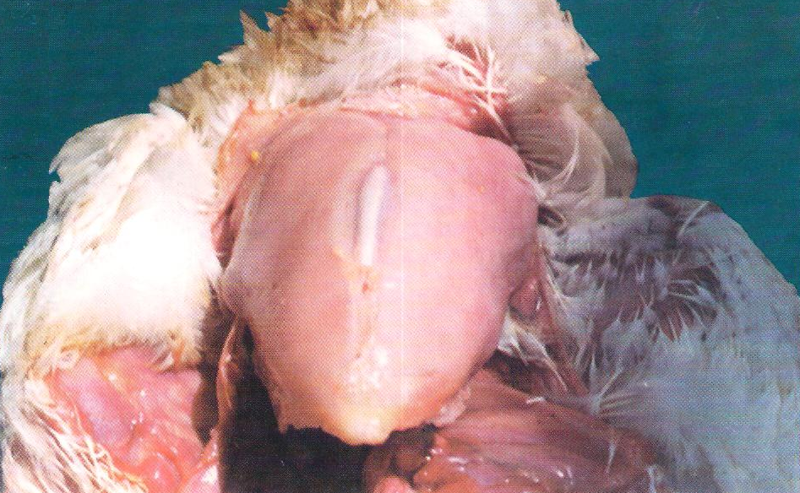
الصدر يشبه مظهر اللحم المطبوخ (Cocked Meat appearance)

Slide 34
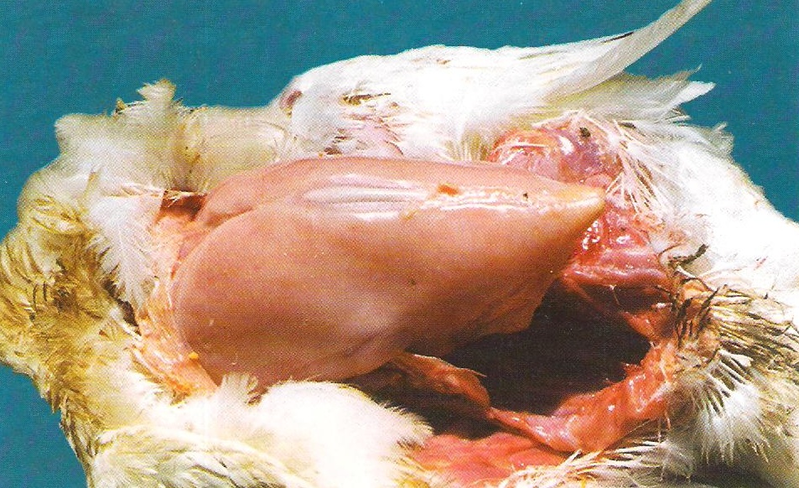
الصدر يشبه مظهر اللحم المطبوخ (Cocked Meat appearance)

Slide 35
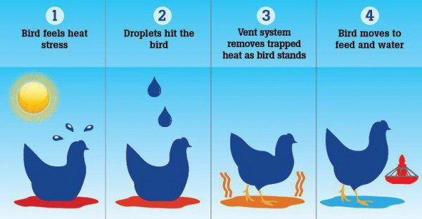

Slide 36
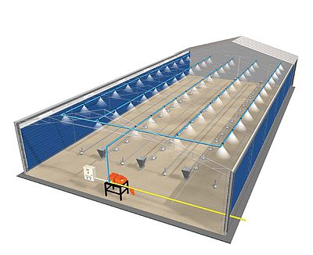
شكل يوضح التضبيب بواسطة البخاخات المثبتة على انبوب معلق باعلى القاعة وعلى ارتفاع 2 متر عن سطح الارض ، البخاخات المثبتة بالانبوب ستقوم بتحويل الماء الذي يضخه ماطور الماء داخل الانبوب الى ضباب ناعم كالدخان يرتفع للاعلى ويبرد هواء القاعة

Slide 37
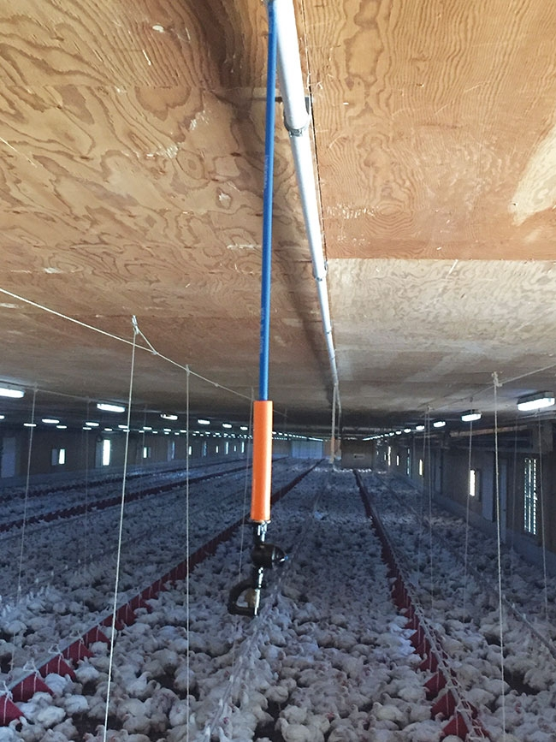
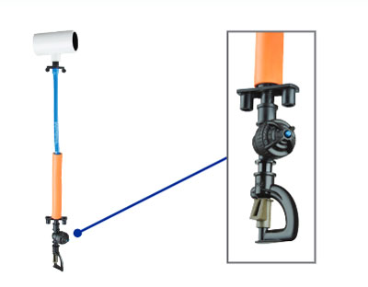
2
نظام رش الماء (Sprinkling System)

Slide 38
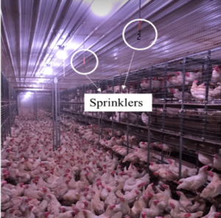

Slide 39
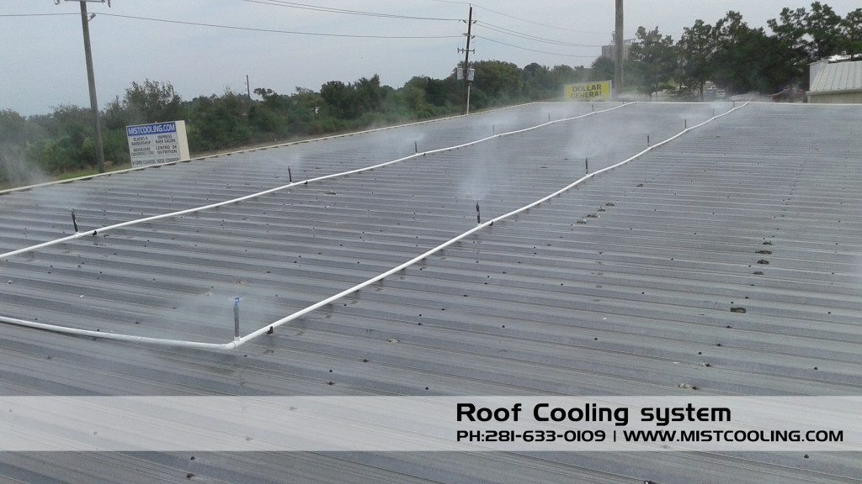

Slide 40
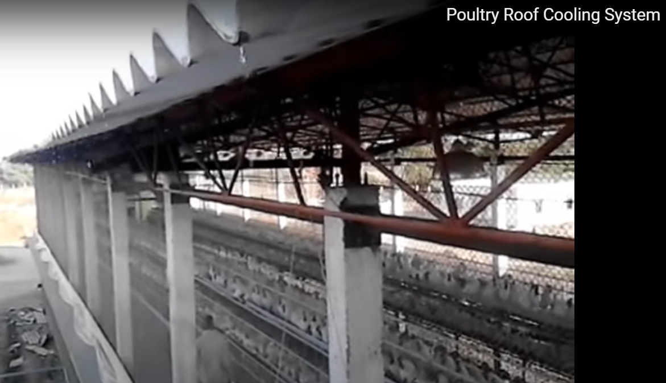

Slide 41
5 عصرا
12 ظهرا
6
مساءا
10 صباحا
6
مساءا
10 صباحا
5 عصرا
12 ظهرا
المرحلة الأولى
المرحلة الثانية
المرحلة الثانية
المرحلة الأولى
15
ت اول
الاول
ايلول
الاول ت الاول
20
آب
1- 10 تموز
16 حزيران
15 حزيران
الاول
مايس
7
مساءا
9
صباحا
المرحلة الثالثة
16
آب
16
تموز

Slide 42

هذه المراحل تلاحظ في مختلف اوقات السنة ، او قد تلاحظ في نفس القاعة وفي اماكن مختلفة
المرحلة الثالثة
المرحلة الثالثة
المرحلة الثالثة
المرحلة الثانية
المرحلة الثانية
المرحلة الثانية
المرحلة الاولى
المرحلة الاولى
المرحلة الاولى

Slide 43
اتخاذ اجراءات استباقية للتكيف واتباع استراتيجية No regret approach .

Slide 44
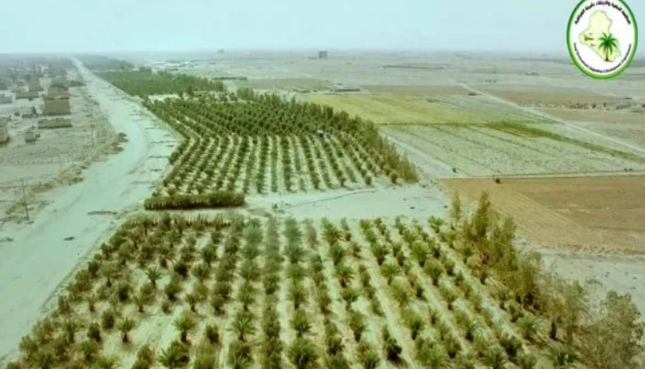
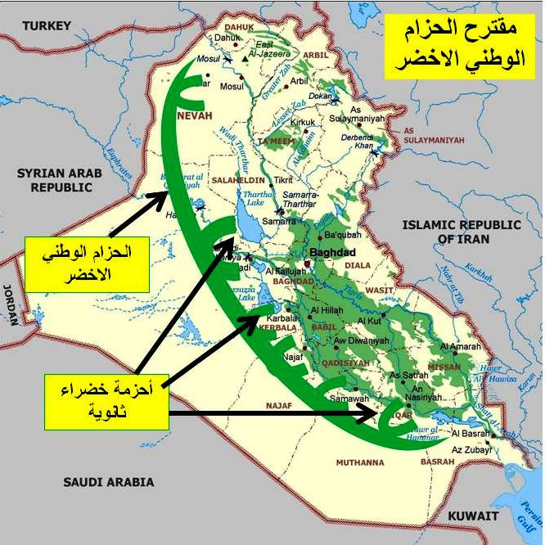
تتراوح المدة التي يستغرقها انجاز المشروع بين 5 الى 10 سنوات اعتمادا على حجم الموارد المالية البشرية المتاحة، وظروف العمل في مناطق غير مأهولة من العراق
طول الحزام الوطني الاخضر سيكون بحدود (1000) كم وبمعدل عرض (3) كم وعلى اساس 20 م² / شجرة.
ان المشروع بحاجة الى (220) مليون شجرة من مختلف الانواع مثمرة او غير مثمرة
كلفة الاشجار تكون بين (220) مليون الى (1.1) مليار مليون دولارا.

Slide 45
تكييف انظمة تربية الحيوانات بما يناسب التغير في المناخ وعدم الاعتماد على الانظمة القديمة في عملية التربية والانتاج

Slide 46
شكل نظام التبريد الموجب ، يتم فيه ضخ هواء بارد لداخل القاعة ليخرج من الجهة الاخرى من الشبابيك او الساحبات

Slide 47
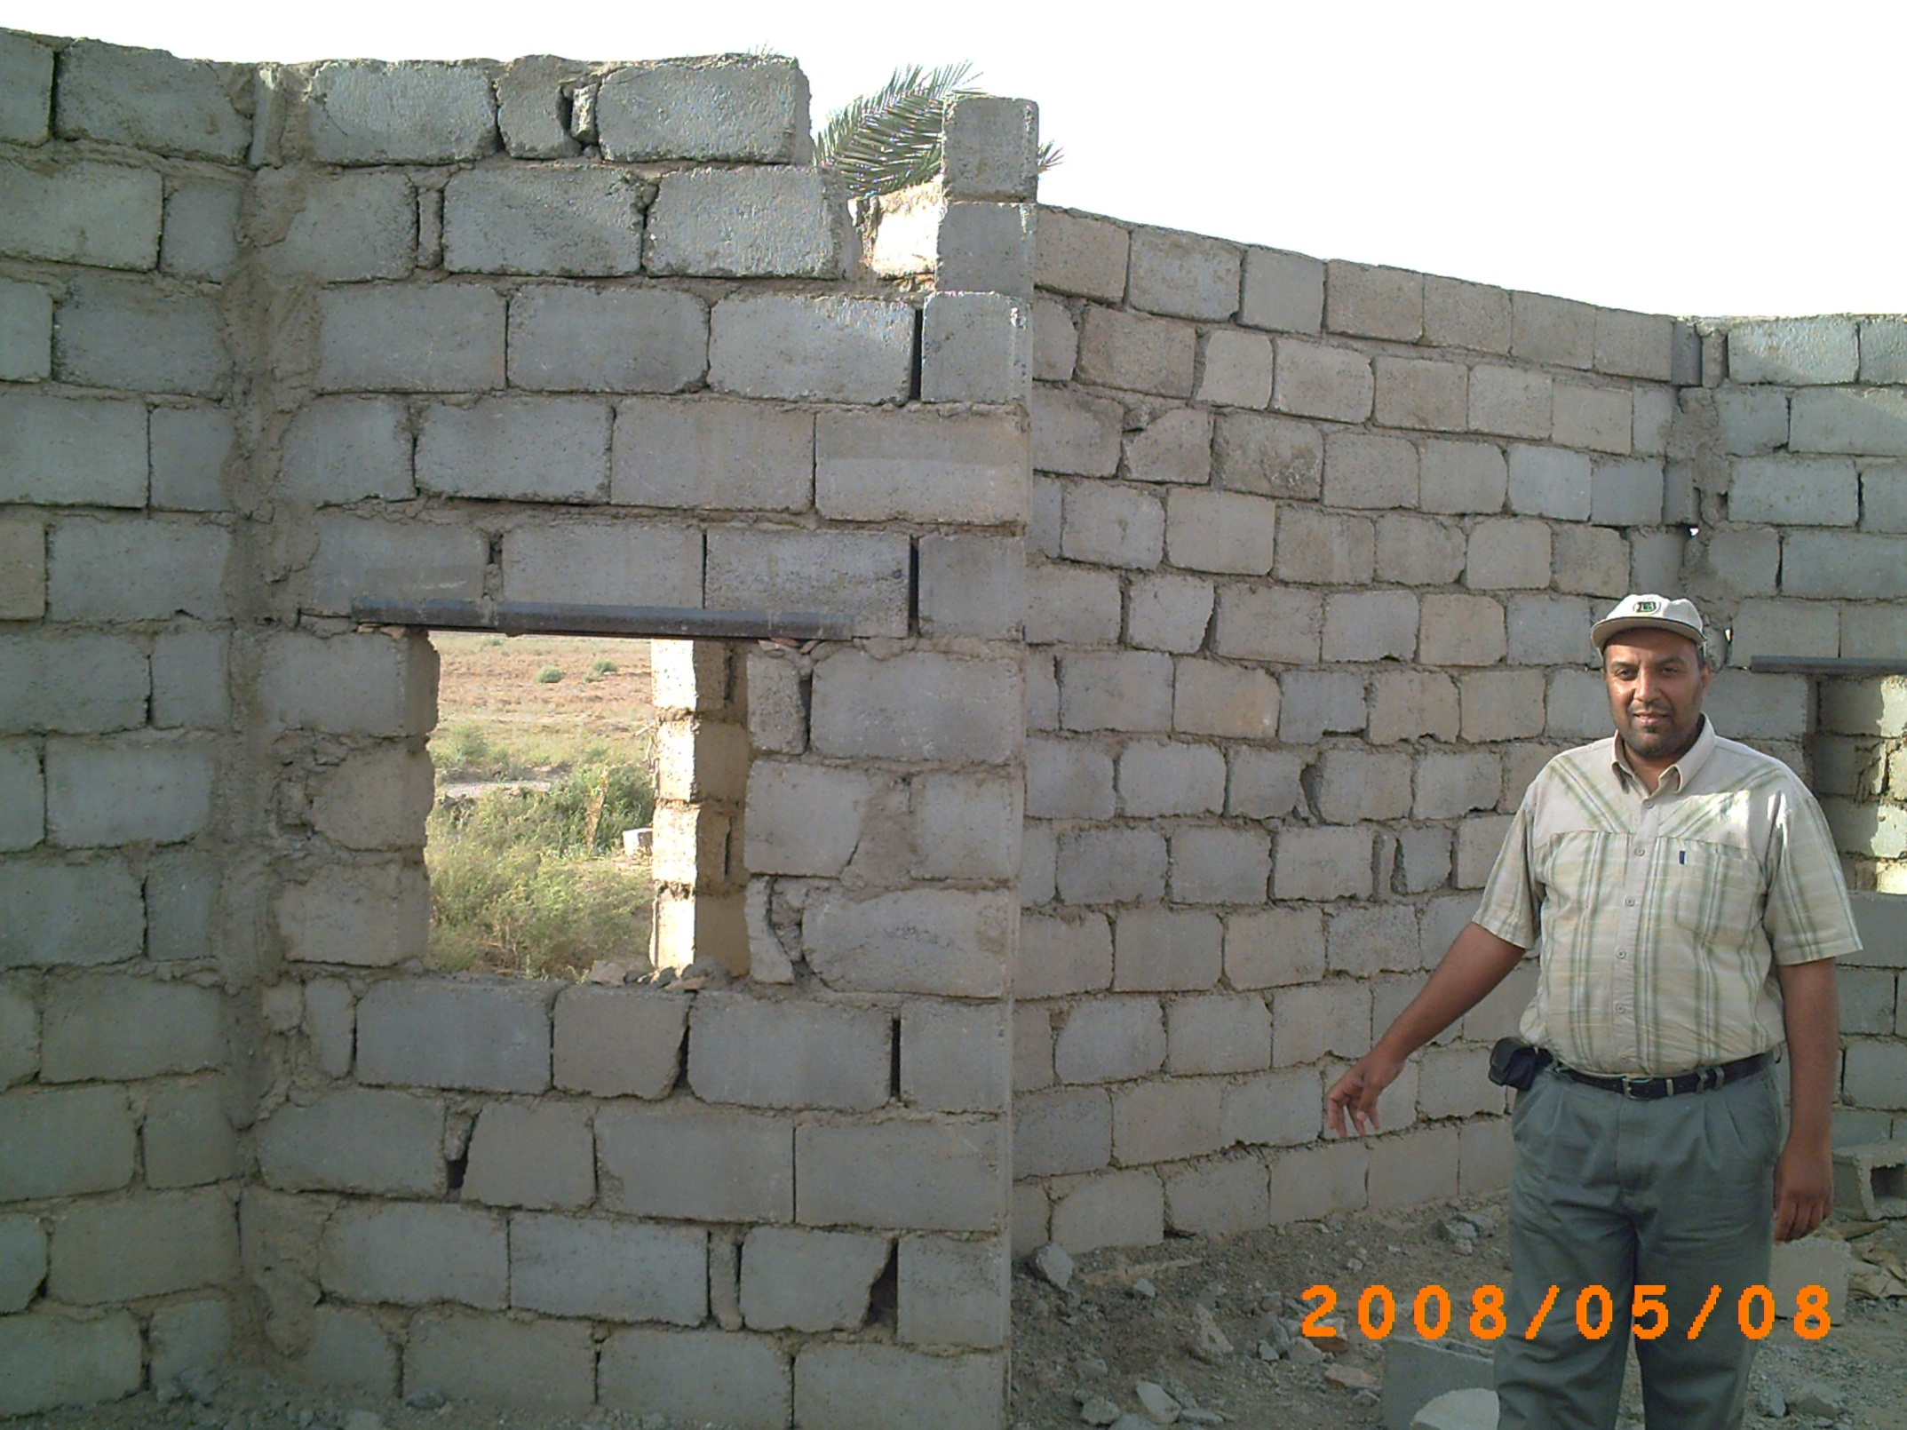

Slide 48
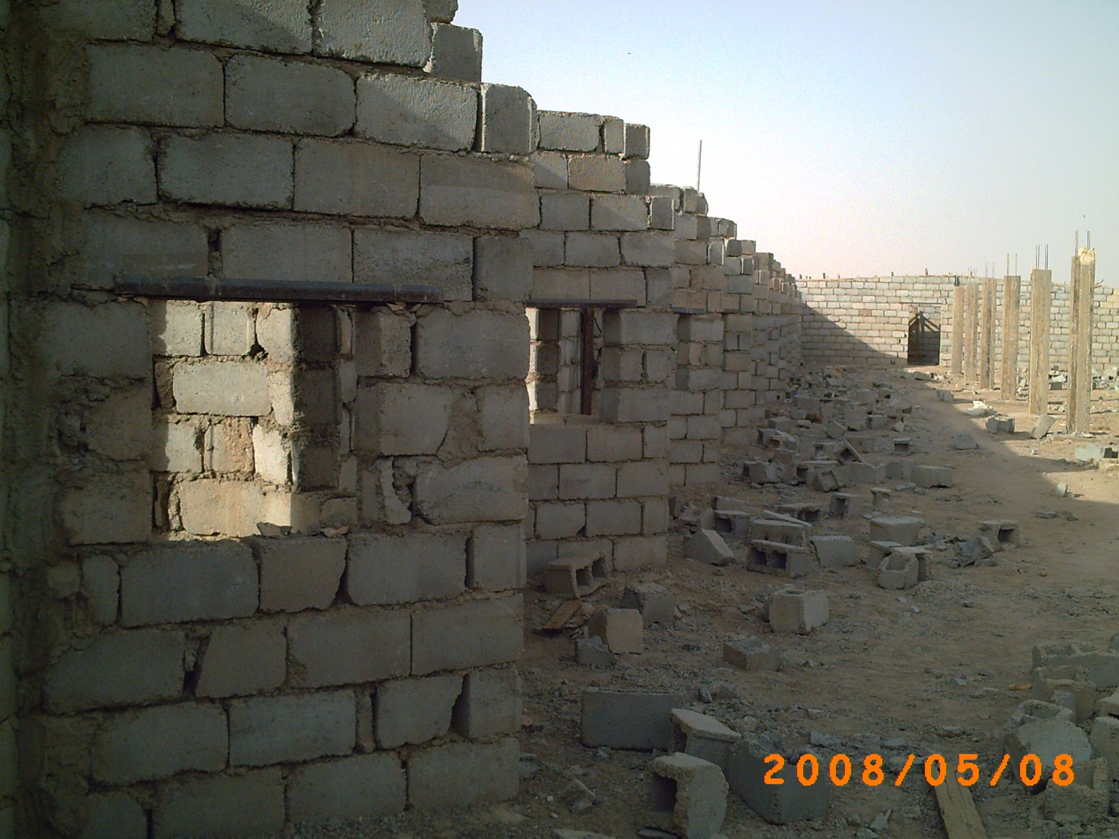

Slide 49


Slide 50

غرفة السيطرة
ساحبات هوائية
غرفة التبريد
غرفة التبريد

Slide 51
الجدار الايمن للقاعة
منطقة اخاديد التبريد
بخاخات (Nozzels) لرذاذ الماء
مشبك BRC
حوض ماء التبريد
جدران يضخ عليها الماء من بخاخات للرذاذ

Slide 52


Slide 53


Slide 54


Slide 55


Slide 56


Slide 57


Slide 58


Slide 59




Slide 60


Slide 61


Slide 62


Slide 63


Slide 64


Slide 65



Slide 66

اجهزة تنقية الهواء الحمضية (Acid air scrubbers)

Slide 67


Slide 68


Slide 69

Information Processes and Technology (IPT)

Slide 70

يقوم الجزء الداخلي من اجهزة تنقية الهواء الحمضية بتوزيع الهواء (الحار او البارد) على جميع اجزاء القاعة من خلال التحكم الذاتي باستعمال نظام IPT وكذلك تبادل الهواء ما بين خارج وداخل قاعة الدواجن

Slide 71


Slide 72


المستقبل

Slide 73


Slide 74

ضرورة اجراء تغييرات في القوانين للتكيف مع التغيرات المناخية من أجل تطبيق نظام مرن لإنتاج الغذاء في العراق

Slide 75
إذا علمنا بأن منظمة الأغذية والزراعة الدولية (فاو) ترجح ان الدول الأعضاء التي تخصص عشرة بالمئة (10%) من ميزانيتها السنوية للإنتاج الزراعي، فإنها ستكون قادرة على تحقيق أمنها الغذائي، وهذا يوضح حجم الفجوة الهائلة في المقاربة المتبعة في العراق لقضية الأمن الغذائي مقارنة بالمقاييس الدولية. وللمقارنة فقط فإن تخصيصات ميزانية عام 2011 لقطاعي الزراعة والموارد المائية في العراق هي أقل من إثنين بالمئة (2%) وهذا اقل من المعدل العالمي في الدول النامية والبالغ خمسة بالمئة (5%)

Slide 76



Slide 77


